Slide 1







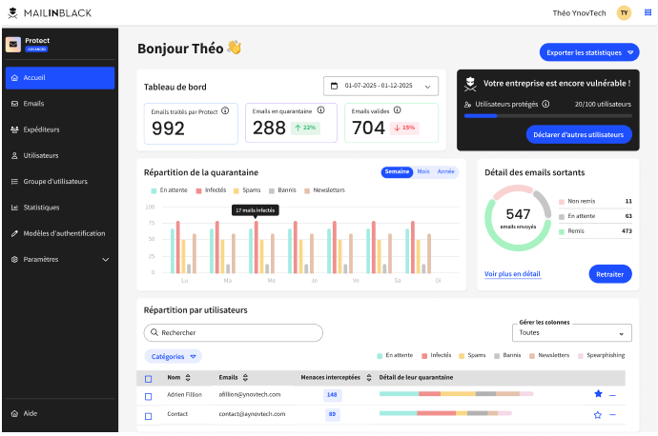
La solution de protection des messageries professionnelles contre les cyberattaques
100% compatible avec votre hébergeur de messagerie
Activation CLOUD
Installation ON PREMISE
Datacenter sécurisé en France (RGPD)
Supervision 24/7 & redondance des serveurs
Aucune installation requise
Respect de votre politique d’hébergement
100 % adaptée à votre infrastructure
Installation simplifiée

Slide 2




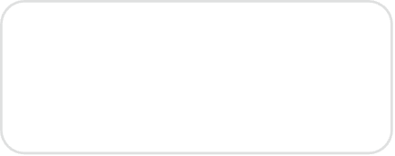

















ESSENTIAL
La solution pour reprendre le contrôle de ses emails en toute simplicité
Sécurité
Performance
Simplicité
Protection continue de vos données grâce au blocage des spams, ransomwares, phishing, spearphishing et autres malwares.
Notre moteur IA propriétaire combine analyses avancées, signaux multiples et règles comportementales pour détecter les menaces email.
Solution clé en main et interface de gestion intuitive, pour une adoption rapide et fluide de la cybersécurité.
Autonomie renforcée
40
Productivité maximisée
Notre interface de gestion personnelle et les rapports quotidiens sur les emails stoppés impliquent activement vos collaborateurs dans la protection de votre organisation.
min.
Grâce à un filtrage intelligent et à l’automatisation avancée et précise du tri des emails, vos collaborateurs gagnent en moyenne 40 minutes par jour.
c’est le temps passé à trier nos emails par jour

Slide 3
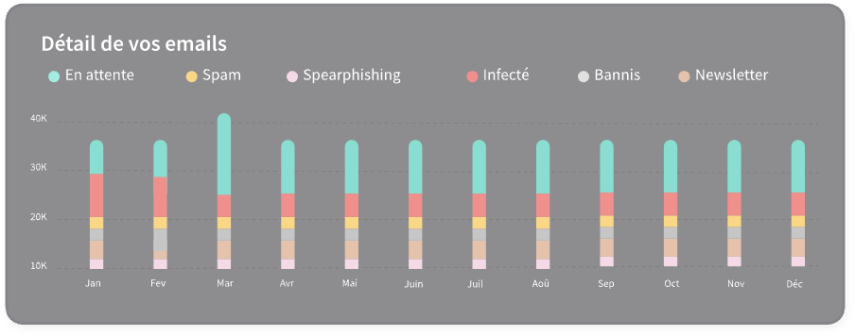








ADVANCED
La solution conçue pour répondre aux exigences de sécurité les plus élevées
Plus de puissance
Filtrage renforcé avec analyses heuristiques avancées et double antivirus pour bloquer les menaces sophistiquées.
Plus de contrôle
Plus de flexibilité
Surveillez et gérez votre sécurité avec des alertes en temps réel, des bannières de contrôle des expéditeurs et un suivi détaillé des activités.
Personnalisez vos paramètres de sécurité selon vos besoins : contrôle granulaire, ajustement des règles de filtrage et gestion par groupe.
Plus de données
Accédez à des rapports approfondis, des analyses comportementales, et des informations détaillées pour une meilleure visibilité et prise de décision.
Image de marque améliorée
Protection web avancée
Notre demande d’authentification renforce la sécurité perçue de votre organisation grâce à une interface modernisée et plus intuitive, tandis que la fonctionnalité “Droit à la déconnexion” démontre votre engagement envers le bien-être de vos collaborateurs.
Notre solution Secure Link alimentée par notre intelligence artificielle offre une protection avancée en temps réel contre les menaces zero-day et garantie une navigation web sécurisée.

Slide 4






ESSENTIAL
VS
ADVANCED
Deux niveaux de protection pour s’adapter à vos besoins​
Filtrage et sécurité
ESSENTIAL
ADVANCED
Analyse anti-virus​
Analyse anti-spam​
Détection de spearphishing
Protection contre la fraude par virement
Validation DKIM/DMARC
Détection des menaces Zero-day par IA
Analyse des pièces-jointes
Prévention des fuites de données (DLP)
Protection des emails sortants
Analyse des liens en temps réel
Demande d’authentification
standard
multi-moteurs
avec IA avancée
entrant
entrée + sortie
standard
avancée
activable
intégrée
active
désactivable
Contrôle et alerting
Statistiques détaillées
Suivi des domaines autorisés​
Alerting activité anormale
Prévisualisation emails quarantaine
Suivi des activités
Mise à disposition API
via filtrage
sur dashboard
individuel
individuel + groupe
emails & expéditeurs
enrichissement SIEM
Autonomie sécurisée de l’utilisateur
Bannière d’avertissement utilisateur​
Rapport d’emails stoppés
Gestion autonome de la quarantaine
Disponible avec U-Cyber 360°
La solution complète de Mailinblack pour réduire le cyber-risque humain

